Slide 1
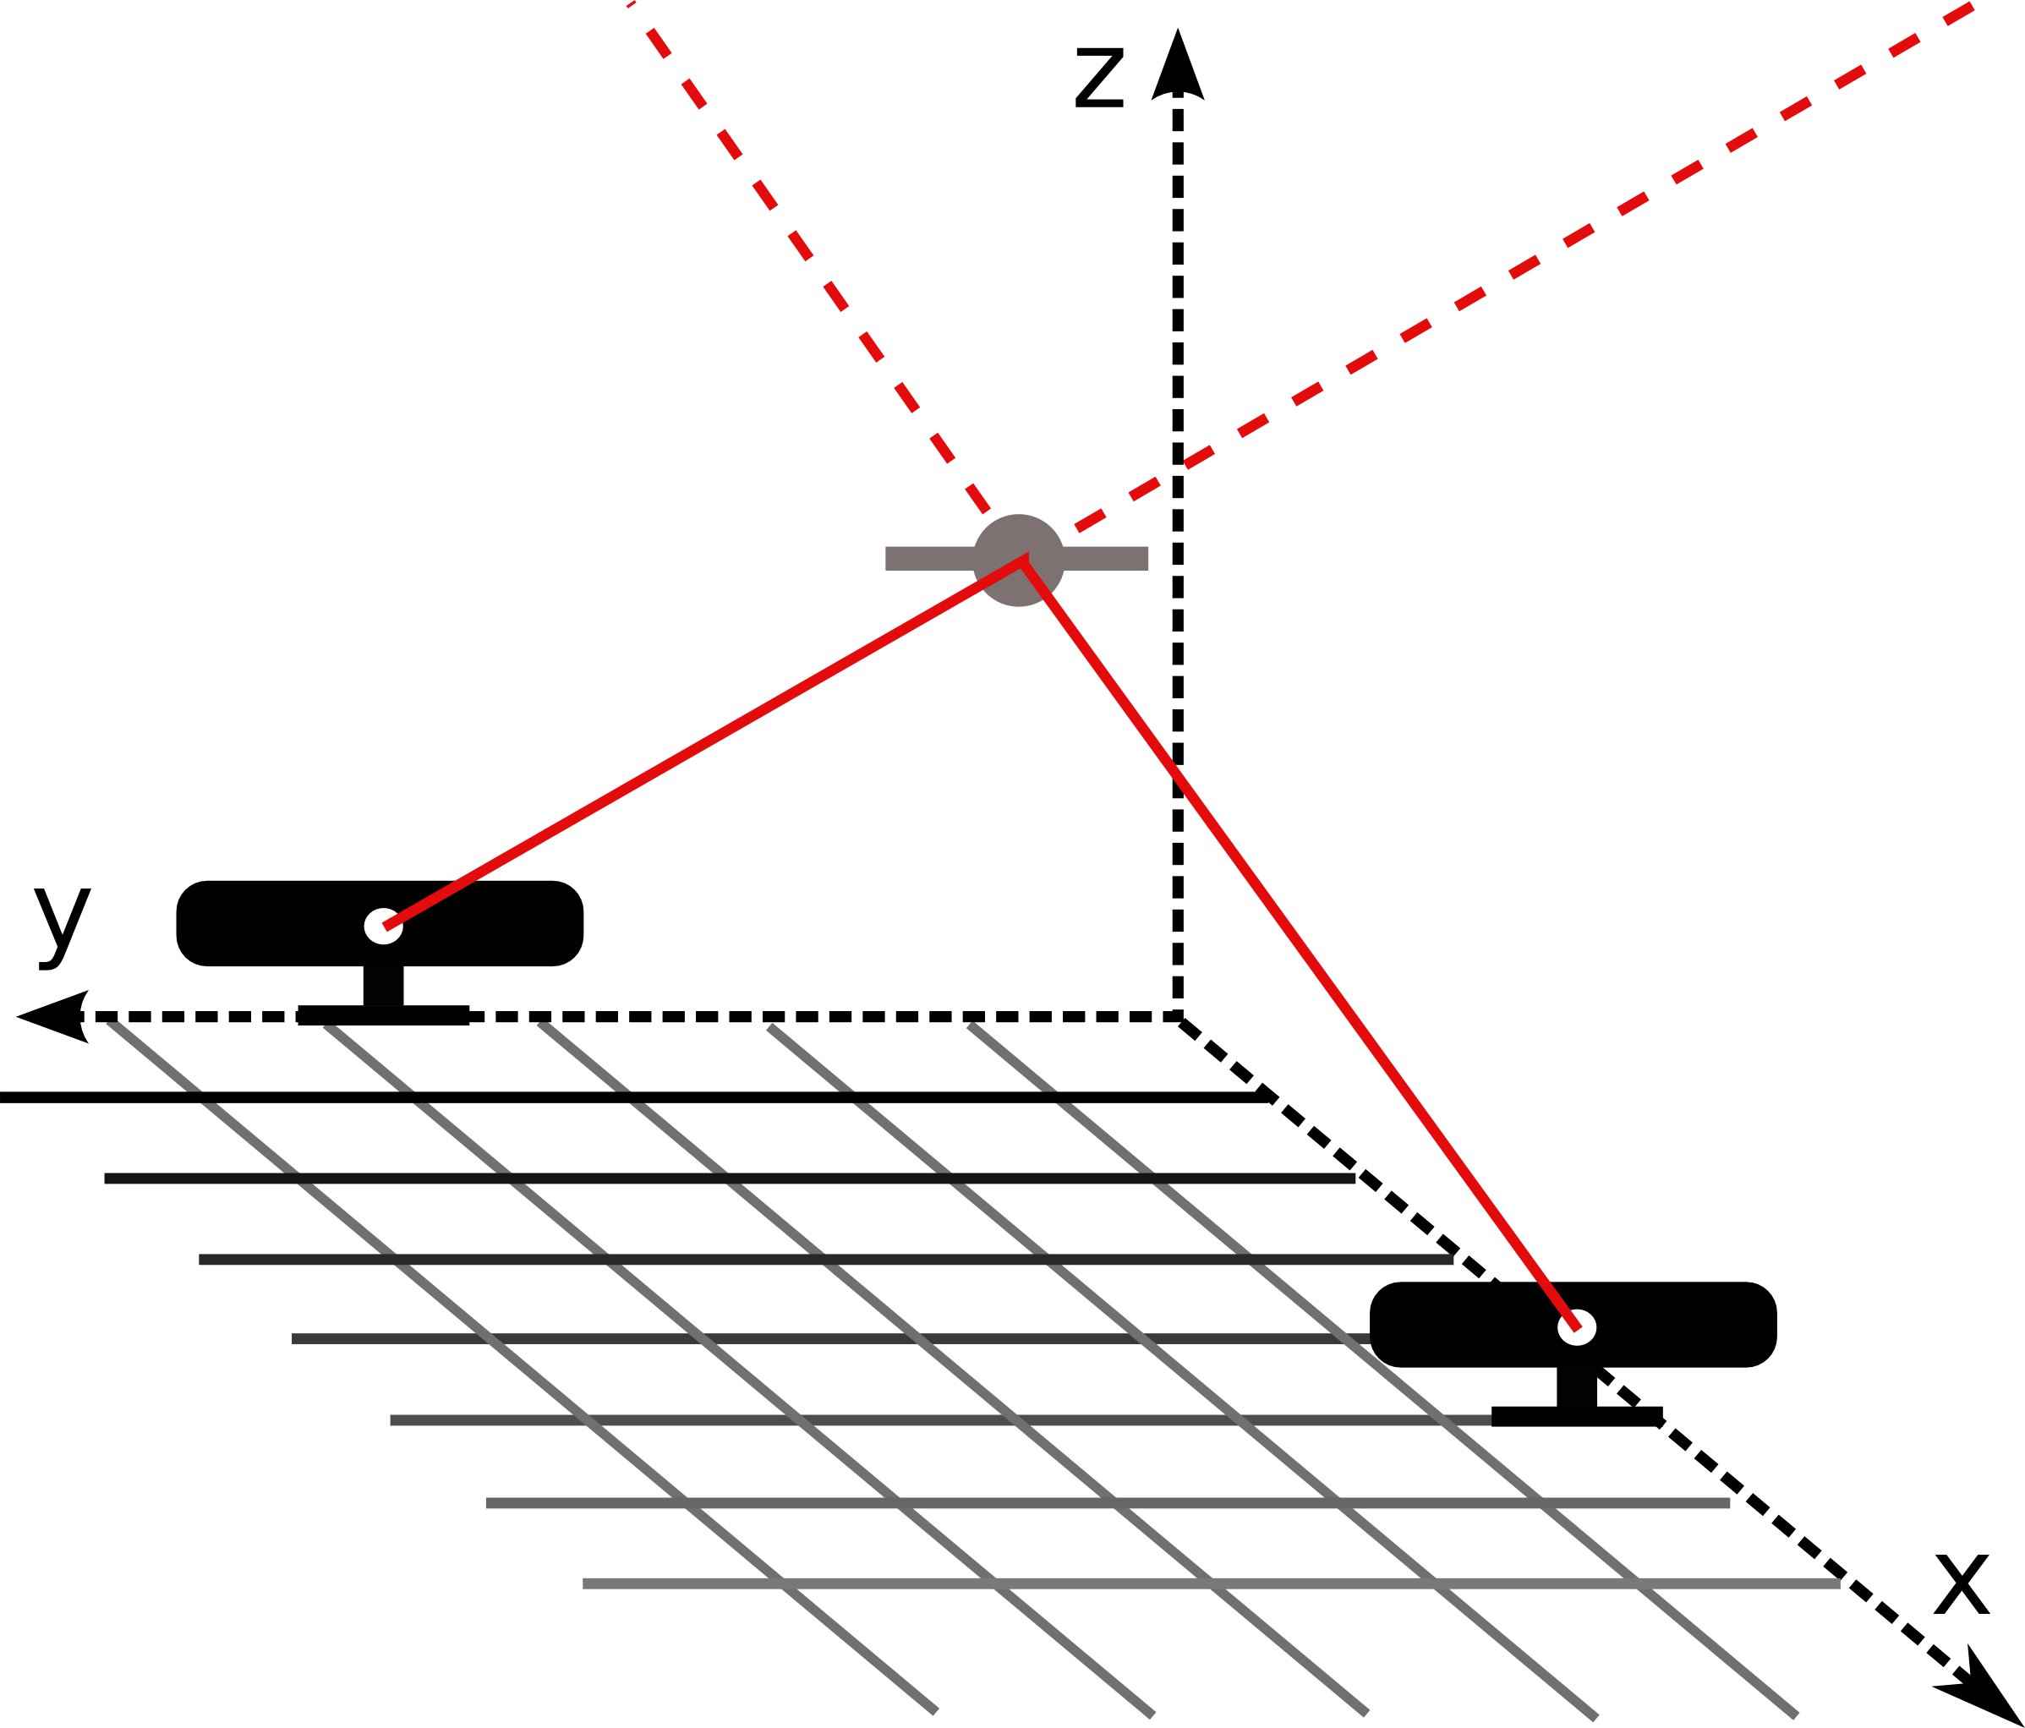
Positionsmodul

Slide 2
Aufgabenstellung
Multikamerakalibrierung
Berechnung der Positionen aus Kameradaten
Berechnung des Trackingbereiches

Slide 3
Herausforderungen
Problem: Multikamerakalibrierung
  Lösung: Kalibrierung mittels Matlab über die amcctoolbox und Kontakt mit australischem Entwickler.
Problem: Transformation des Kamerakoordinatensystems parallel zum Boden
  Lösung: Mittels Schnittgerade der Kameraebene mit der Bodenebene
Problem: Geschwindigkeit der Positionsberechnung
  Lösung: Berechnung ohne Matlab
Problem: Finden einer geeigneten Form des Trackingbereiches
  Lösung: Zwei Pyramiden

Slide 4
Schwierigkeiten
Problem: Synchronisation der Kameradaten
  Lösung: Zeitsynchronisation mit NTP

Slide 5
Endergebnis
Tracken funktioniert schnell genug bei langsamen Bewegungen
Die Crazyflies sind leider zu schnell
Rauschen <1mm bei stehendem Quadrokopter
Fehler ca. 10-20cm aufgrund ungenauer Kalibrierung

